Slide 1
Lektor in splet
Miran Hladnik, 22. aprila 2015

Slide 2
Literatura
Praktični spisovnik (1990 … 2002)
Nova pisarija (2014 ...)
Pravopis
Popravljanje
Napake
Sporočanje popravkov in komentarjev
Navajanje

Slide 3
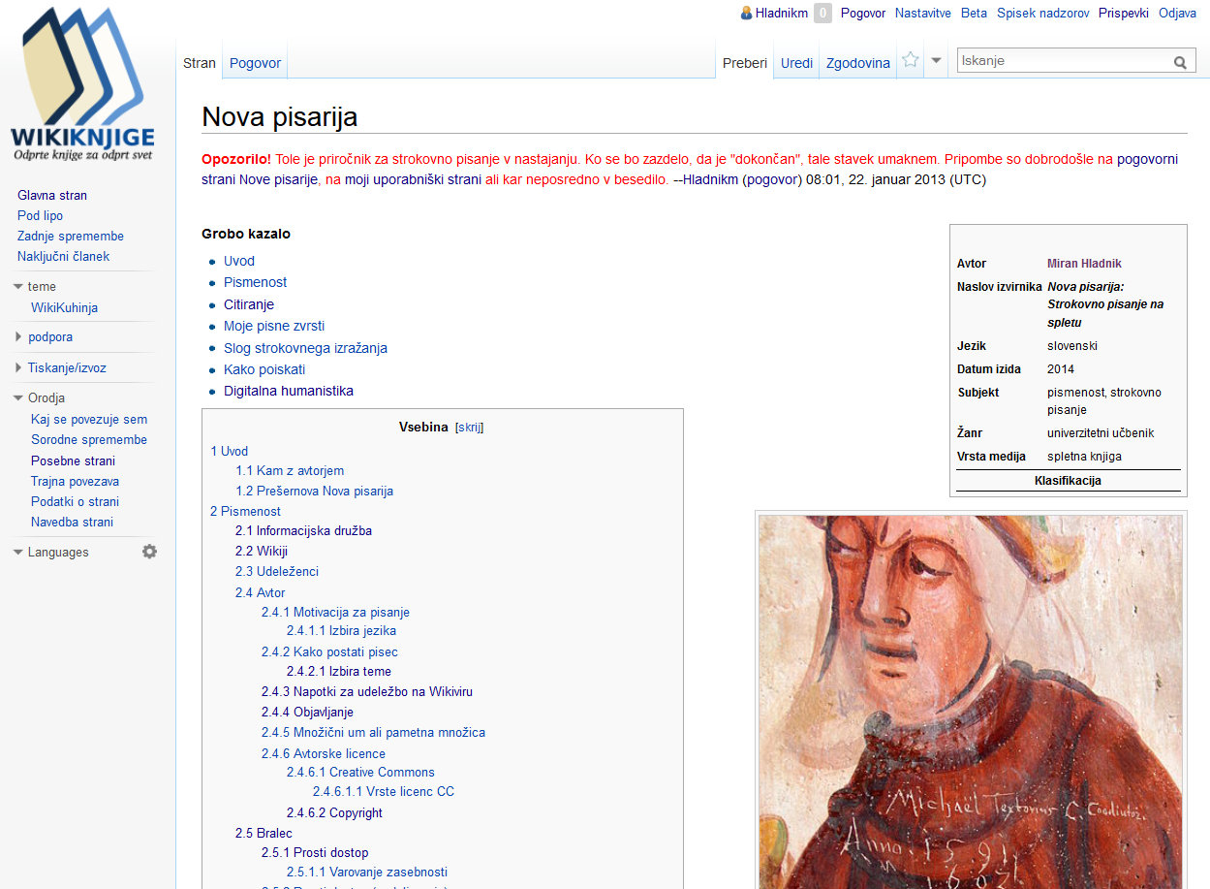

Slide 4
Spremembe v svetu pisanja
vsak že piše (> deprofesionalizacija pisanja)
večinski opravek ni sestavljanje novih, ampak popravljanje obstoječih tekstov
povečala se je sledljivost sprememb v tekstu (funkcija sledi spremembam v Wordu, historiat posegov v wikijih)
popravljanje se je avtomatiziralo (pravopisni pregledovalniki)
izgublja se razlika med rokopisom in objavo in s tem potreba po razlikovanju med lektoriranjem (ki zadeva rokopis) in korigiranjem (ki zadeva predlogo za tisk)
manjša skrbnost zasebnega dopisovanja se je razpasla tudi pri besedilih v javnem dostopu
združujejo se službe lektorja (ki skrbi za pravopis), urednika (ki razsoja o vsebini, kompoziciji in slogu), tehničnega urednika oz. oblikovalca (ki poenotita besedilo)

Slide 5
Socialni kontekst lektoriranja
lektor ni oseba, ki bi jo imeli pisci zelo radi, dojemajo ga kot nujno zlo
posebej leposlovni avtorji občutijo lektorjev poseg kot vdor v ustvarjalno intimo (Andrej Rozman, Marko Crnkovič, Miha Mazzini, Saša Vuga)
pri popravljanju strokovnih besedil je lektor lahko bolj suveren kot pri leposlovju
pisec rad oblikuje tekst za objavo površno in prepušča lektorju, da napravi berljivega
lektor pooseblja nelagodje Slovencev do svoje jezikovne identitete

Slide 6
Dogovor lektorja z naročnikom
o mediju in formatu:
z roko na papir
v urejevalniku (sledi spremembam, komentar)
v besedilu, ki je v skupni lasti v oblaku
v wikijih (neposredno v besedilo ali v obliki komentarja na pogovorni strani)
v pdf-ju
o stopnji poseganja
zgolj vejice, tj. pravopis
slog (kompozicija, ponavljanja, gostobesednost)
vsebina (neumne izjave, slepi sklici)
tehnično ponotenje (navajanje literature, napisi pod slikami, tabele)

Slide 7
Praktični nasveti lektorju
besedilo skopiraj oz. shrani v nov dokument kot golo besedilo (posebno lepljenje)
s klikom na ikono ¶ v meniju izberi prikaz vseh znamenj (presledkov, tabulatorjev, prelomov vrstic, odstavkov)
poenoti
odstavke (ena prazna vrsta ali enotni razmik/umik), več zaporednih odstavkov, prelome vrstic nadomesti z odstavki
ukini dvojne presledke
naslove in podnaslove
ležeči in krepki tisk
povezave
opombe oz. navajanje literature
podnapise k slikam in napise tabel in grafov
stolpce, tabele, slike, glavo/nogo, paginacijo ...

Slide 8
Navajanje na spletu
sklici naj po možnosti vsebujejo hiperpovezave
sklici na spletne vire naj ne bodo ločeni od sklicev na tiskane vire
sklici na spletne objave naj bodo oblikovani po zgledu sklicev v tisku: avtorjevo ime, naslov besedila, naslov spletišča, datacija objave
povezave naj bodo vgrajene v besedilo, nikakor ne navajati dolgih http-jev
na papirju naj bodo sklici na spletne objave opremljeni z oznako: Na spletu.

Slide 9
Nekaj zgledov
Miran Hladnik. Iz kakšnega testa so slovenski junaki. Telo v slovenskem jeziku, literaturi in kulturi: Zbornik predavanj. 45. seminar slovenskega jezika, literature in kulture. Ljubljana: FF, 2009. (COBISS) Videolectures.net.
Urška Perenič. Čitalništvo v perspektivi družbenogeografskih dejavnikov. Slavistična revija 60/3 (2012). 365–82. (COBISS)
Ivan Pregelj. Mahnič – slovenski listkar. Dom in svet 34/1–2 (1921). 28–30. (COBISS)
Planinska povest. Wikipedija 10. jan. 2012.
Josip Kostanjevec. Življenja trnjeva pot: Resnična zgodba iz polupreteklega časa. Celovec: MD, 1907 (Slovenske večernice, 60). (COBISS) Wikivir. Internet Archive.
Anton Slodnjak. Levstik, Fran (1831–1887). SBL. Slovenska biografija.
Marko Juvan. Zgrešena teza o »prešernovski strukturi«. SlovLit 10. jan. 2013.
Mauser, Karel. Literarni spomeniki. Geopedia.si. Ogled 5. feb. 2014.

Slide 10
Orodja
Avtomatska lektorica podjetja Amebis
korpus Lektor
spletni leksikografski priročniki
Cobiss
dLib

